Slide 1
Taller de elaboración de Trabajo Final Integrador
Unidad I: La investigación en ciencia de datos
Profesor: Dr. Carlos G. Neil
Cneil@uno.edu.ar

Slide 2
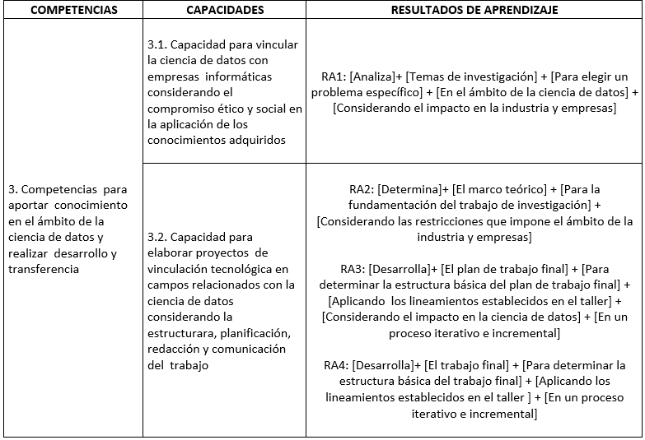
Unidad I: La investigación científica
Unidad II: Cómo elegir un problema de investigación
Unidad III: Las referencias bibliográficas
Unidad IV: La revisión bibliográfica
Unidad V El marco teórico en las ciencias de datos
Unidad VI
Plan de trabajo final
Unidad VII
Trabajo final

Slide 3
Unidad I: La investigación científica

Slide 4
Secuencia didáctica
Resultados de aprendizaje, actividades y evaluación

Slide 5
Unidad I:
La investigación científica
conceptos básicos

Slide 6

La ciencia de datos ¿es una ciencia….?

Slide 7
Surgen las siguientes preguntas…
¿Cómo defino a la ciencia?
¿Es importante que la ciencia de datos sea una ciencia?
¿Qué implica que la ciencia de datos sea una ciencia?

Slide 8

La ciencia goza de una alta valoración
Aparentemente existe la creencia generalizada de que hay algo especial en la ciencia y en los métodos que utiliza.
Cuando a alguna afirmación, razonamiento o investigación se le da el calificativo de "científico", se pretende dar a entender que tiene algún tipo de mérito o una clase especial de fiabilidad.
Pero, ¿qué hay de especial en la ciencia?, si es que hay algo
¿Cuál es este "método científico" que conduce a resultados especialmente meritorios o fiables?

Slide 9
¿Qué tipo de ciencia es la ciencia de datos?

Slide 10
“Computer science has long been considered to emphasize three distinct perspectives: mathematics, science, and engineering. While the database ﬁeld has some very strong mathematical and engineering work, the scientiﬁc perspective has been much less prominent….”
SNODGRASS, Richard T. Towards a science of temporal databases. En Temporal Representation and Reasoning, 14th International Symposium on. IEEE, 2007. p. 6-7.

Slide 11
While the database field has some very strong mathematical and engineering work, there is to date very little true science that has been done.
One common scientific methodology is hypothesis testing. Of the more than 10,000 papers (150K pages) in the SIGMOD Anthology, capturing most of the database papers published in the last twenty-five years (1975–2000), there were all of 37 papers that even mentioned hypothesis testing. Of these, less than a dozen actually used this methodology

Slide 12
El método hipotético-deductivo
El método hipotético-deductivo, en forma resumida, tiene los siguientes pasos:
Planteamiento de un problema
Creación de una hipótesis para explicar dicho fenómeno
Deducción de consecuencias observacionales de la propia hipótesis
Elaboración de un diseño experimental que permita contrastar las consecuencias observacionales
Verificación o comprobación de la verdad de los enunciados deducidos comparándolos con la experiencia
Elaboración de una ley (provisoria)

Slide 13
¿Qué Cosas (generalmente) no hacemos cuando investigamos en ciencia de datos?
NO usamos el método hipotético deductivo
    NO formulamos hipótesis
    NO creamos leyes

Slide 14
¿Todas las disciplinas científicas deben investigar de la misma manera?

Slide 15
Monismo metodológico
Engloba bajo un mismo método a todas las ciencias, tanto sociales como naturales.
El monismo metodológico es una aproximación al estudio de las distintas ciencias, tanto naturales como sociales, basado en el método científico (de las ciencias fácticas…
Tiene sus orígenes en el positivismo como corriente filosófica (siglo XIX)
Se opone al dualismo metodológico y al pluralismo metodológico

Slide 16
Bibliografía tradicional sobre metodología de la investigación

Slide 17
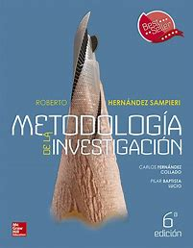


Bibliografía de otras disciplinas
¿Probaron usarla?

Slide 18
Entonces…
¿Cuál es este "método científico" que, según se afirma, conduce a resultados especialmente meritorios o fiables?
En particular
¿Cuál es el "método científico" de la Ciencia de datos?

Slide 19
¿Qué se investiga en ciencia de datos…?

Slide 20
¿Qué temas se investigan en ciencia de datos?
Vol. 10 Núm. 1 (2024): ASAID – Simposio Argentino de Inteligencia Artificial y Ciencia de Datos | JAIIO, Jornadas Argentinas de Informática

Slide 21

Una primera conclusión
Los temas que investigamos determinan la forma en que estructuramos los contenidos para la publicación de los artículos de investigación….
Y los trabajos finales y tesis de los posgrados

Slide 22
Una simple clasificación de las ciencias
Desarrollos tecnológicos
Ciencias aplicadas
Ciencias básicas:
El fin es el conocimiento mismo. No tiene fines prácticos inmediatos. Proporciona la base teórica de conocimientos sobre los que se apoya la ciencia aplicada.
Transformar datos brutos en inteligencia a través de un proceso cíclico que incluye su recolección, limpieza, análisis, modelado y comunicación, todo con el fin de resolver problemas complejos, optimizar procesos y crear ventajas competitivas
Es la aplicación del conocimiento científico (ciencias básicas, entre otros) dirigidas a un objetivo práctico.

Slide 23
Método de la ciencia de datos
Una visión general
1. Identificación del problema de negocio y de datos
2. Diseño, procesamiento y modelado de datos
3. Evaluación, implementación y mejora continua

Slide 24
1. Identificación del Problema de Negocio y de Datos
Objetivo: Comprender y definir el problema o la necesidad del negocio que debe ser resuelto con datos. Esto implica traducir un objetivo empresarial en un problema de ciencia de datos accionable
Actividades clave:
  Realizar preguntas orientadas a los datos: ¿Qué necesitamos predecir o entender?
  Evaluar la disponibilidad, calidad y viabilidad de los datos necesarios.
  Definir métricas de éxito claras y alineadas con el negocio

Slide 25
2. Diseño, Procesamiento y Modelado de Datos
Objetivo: Diseñar y ejecutar un plan para transformar los datos crudos en características listas para ser usadas por modelos predictivos, y desarrollar la solución técnica.
Actividades clave:
  Ingeniería de Datos
  Limpieza y Preprocesamiento
  Diseño del Modelo

Slide 26
3. Evaluación, Implementación y Mejora Continua
Objetivo: Validar que la solución cumple con los objetivos de negocio, implementarla en un entorno productivo y establecer un ciclo de monitoreo y mejora iterativa.
Actividades clave:
  Evaluación Rigurosa
  Implementación
  Monitoreo y Mantenimiento.
  Mejora Iterativa

Slide 27
La ciencia de datos como disciplina de síntesis
Retomando la pregunta inicial sobre la naturaleza científica de la informática y, por extensión, de la ciencia de datos, podemos concluir que su fuerza radica precisamente en su hibridez.
No es una ciencia básica pura, ni una mera aplicación tecnológica.
Es una disciplina de síntesis que se construye sobre el método científico y lo adapta pragmáticamente para la era de los datos.

Slide 28
¿Cuál es el "método científico" en la investigación en Ciencia de datos?

Slide 29
En Taller de elaboración de Trabajo Final Integrador vamos a trabajar en los lineamientos de cómo transformar
en un formato aceptado por la comunidad científica en el ámbito de la ciencia de datos
La identificación del problema de negocio y de datos
El diseño, procesamiento y modelado de datos
La evaluación, implementación y mejora continua
Plan de trabajo final
Trabajo final v1.0

Slide 30
Trabajos prácticos
Unidad I

Slide 31
TP 1.1. La investigación científica (grupal)
TP 1.2 Problema de investigación preliminar
Se deben entregar
dos archivos
lista de verificación Problema de investigación
Entrega de las actividades de aprendizaje

